Slide 1
第五节 条件概率
一、条件概率
二、乘法定理
三、全概率公式与贝叶斯公式
四、小结

Slide 2

一、条件概率
例1
将一枚硬币抛掷两次,
观察其出现正反面的
情况.
分析
次掷出同一面”.

Slide 3


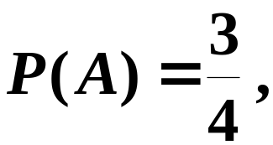
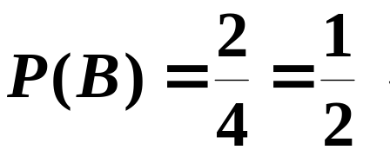
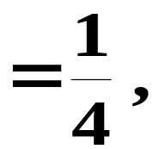


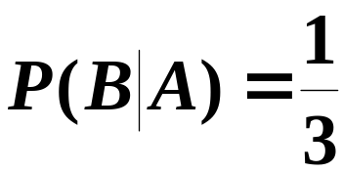
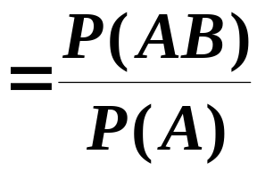

将事件A 已经发生的条件下事件B 发生的概率记为

Slide 4





1. 定义
称
为在事件 A 发生的条件下事件 B 发生的条件概率.
同理可得
为在事件 B 发生的条件下事件 A 发生的条件概率.

Slide 5





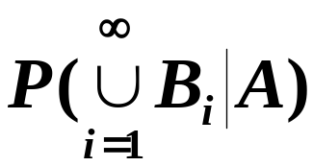
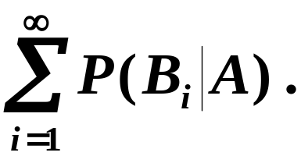

2. 性质
1。非负性:
2。规范性:
3。可列可加性:
事件,
则有

Slide 6




例2
1只
一个盒子装有4只产品,
其中有3只一等品,
二等品.
从中取产品两次,
每次任取一只,
作不放
回抽样.
试求条件概
解
此为古典概型问题.
先将产品编号,
1,2,3号为
一等品;
4号为二等品.
第二次

Slide 7



















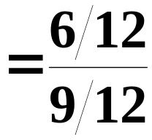
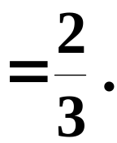
由定义,
得条件概率

Slide 8





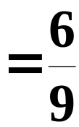
故可得

Slide 9















二、乘法定理
乘法定理
则有
推广
则有
一般地,
且
则有

Slide 10



例3
每次自袋中任
观察其颜色然后放回,
取一只球,
取出的那只球同色的球.
若在袋中连续取球四次,
试求第一、二次取到红球且第三、四次取到白球
的概率.
解

Slide 11




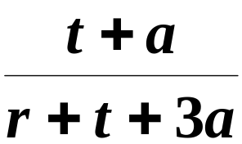
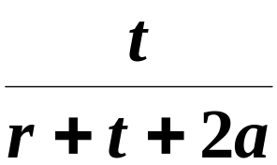
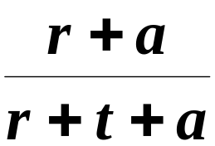
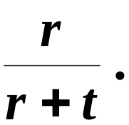
所求概率为
此模型被波利亚用来作为描述传染病的数学模型.

Slide 12

例4
设某光学仪器厂制造的透镜,
第一次落下时打
破的概率为1/2,
若第一次落下未打破,
第二次落下
打破的概率为7/10,
若前两次落下未打破,
第三次
落下打破的概率为9/10.
试求透镜落下三次而未打
打破的概率.
解
故有

Slide 13





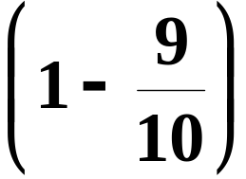
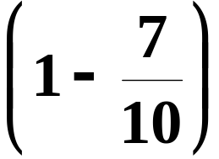
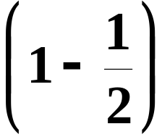
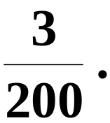






另解,
按题意
故有

Slide 14
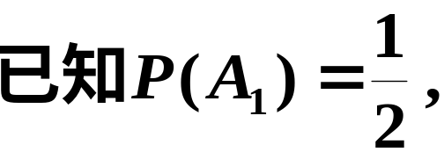
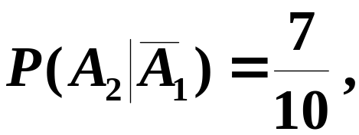
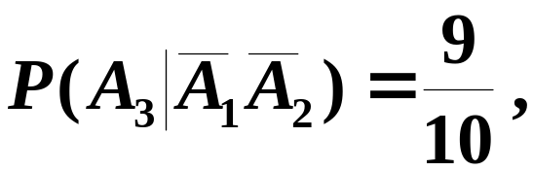
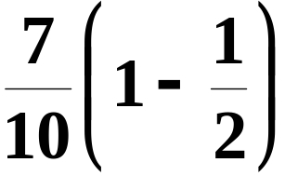
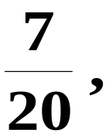




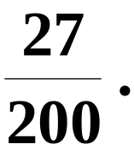

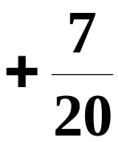
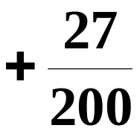
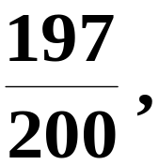
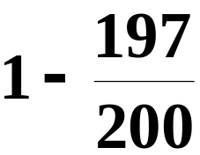
即有

Slide 15









三、全概率公式与贝叶斯公式
1. 样本空间的划分
定义
若
对每次试验，B₁, B₂, …, B_{n}中必有一个且只有一个发生

Slide 16









2.全概率公式
定理
则
称为全概率公式.

Slide 17










证
因为
得到

Slide 18





说明 全概率公式的主要用处在于它可以将一个复杂事件的概率计算问题,分解为若干个简单事件的概率计算问题,最后应用概率的可加性求出最终结果.
图示
化整为零各个击破

Slide 19
例5.1
有一批同一型号的产品，
已知其中由一厂生
产的占 30%，
二厂生产的占 50%，
三厂生产的占
20%，
又知这三个厂的产品次品率分别为2%, 1%,
1%,
问从这批产品中任取一件是次品的概率是多
少?
解
30%
2%
1%
50%
1%
20%

Slide 20












设事件 A 为“任取一件为次品”,
易知,
由全概率公式得

Slide 21

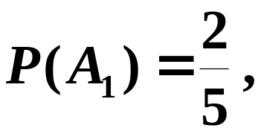





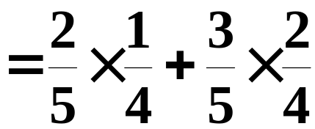
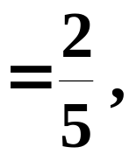
补充
抓阄是否与次序有关?
五个阄, 其中两个阄内写着“有”
字，三个阄内不写字，五人依次抓取,
问各人抓到“有”字阄的概率是否相同?
解
则有

Slide 22
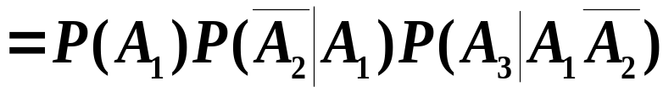
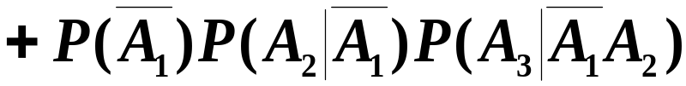
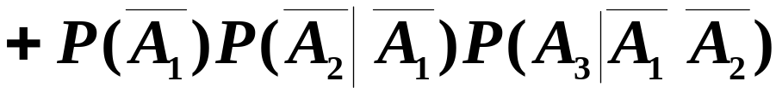
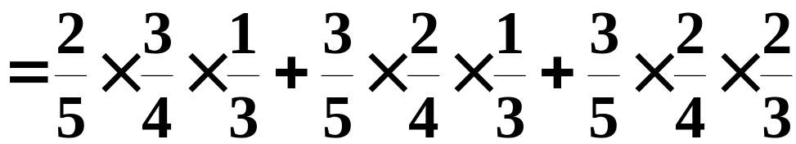
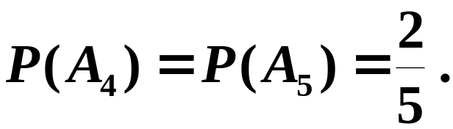
依此类推
故抓阄与次序无关.

Slide 23





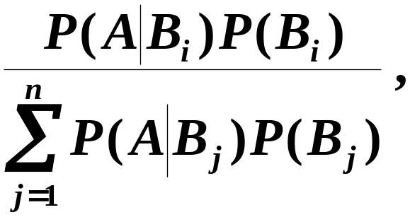


3. 贝叶斯公式
贝叶斯资料
定理
则
此式称为贝叶斯公式.
基于贝叶斯公式的分类器是现今机器学习的重要方法之一

Slide 24

贝叶斯 Thomas Bayes
Born: 1702 in London, England
Died: 17 Apr. 1761 in Tunbridge Wells, Kent, England

Slide 25
贝叶斯 Thomas Bayes
返回
1702年出生于伦敦，做过神甫。
1742年成为英国皇家学会会员。
1761年4月7日逝世。
1763年在他已经逝世二周年之后，其生前朋友普赖斯将他的遗著《论机遇理论中一个问题的解决》推荐给皇家学会并将此作发表于当年的《哲学会报》上，贝叶斯因此而不朽，后来的数学家将之简化为今天的贝叶斯公式。
另一著作《机会的学说概论》发表于1758年。
贝叶斯所采用的许多术语被沿用至今。

Slide 26





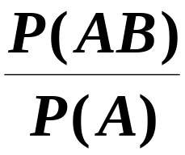
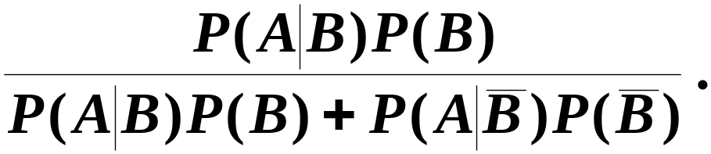
贝叶斯公式
那么,
全概率公式和贝叶斯公式变为

Slide 27
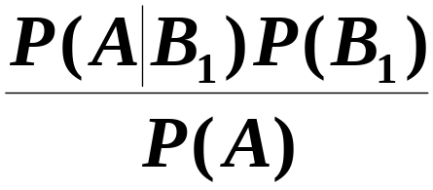
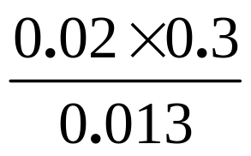






例5.2
有一批同一型号的产品，
已知其中由一厂生
产的占 30%，
二厂生产的占 50%，
三厂生产的占
20%，
又知这三个厂的产品次品率分别为2%, 1%,
1%,
现从这批产品中任取一件, 若已知取到的是次
品。问此件次品最有可能是哪家厂生产的呢？
解
由贝叶斯公式, 计算如下概率：
表明这件次品来自一厂的可能性最大.

Slide 28
自习
例6
某电子设备制造厂所用的元件是由三家元件
制造厂提供的.
根据以往的记录有以下的数据
元件制造厂
次品率
提供元件的份额
1
0.02
0.15
2
0.01
0.80
3
0.03
0.05
设这三家工厂的产品在仓库是均匀混合的,
且无区
求它是
别的标志.
(1) 在仓库中随机地取一只元件,

Slide 29







次品的概率;
(2) 在仓库中随机地取一只元件,
若已
知取到的是次品,
为分析此次品出自何厂,
需求出
试求这
此次品由三家工厂生产的概率分别是多少.
些概率.
解
易知,
而且有

Slide 30



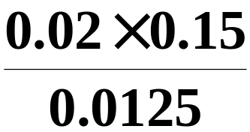



(1) 由全概率公式
(2) 由贝叶斯公式
以上结果表明,
这只次品来自第2家工厂的可能性
最大.

Slide 31






自习
对以往数据分析结果表明,
当机器调整良好时,
例7
产品的合格率为98%,
而当机器发生某种故障时,
其合格率为55%.
机器调整
每天早上机器开动时,
试求已知某日早上第一件产品
良好的概率为95%.
是合格品时,
机器调整良好的概率是多少?
解
整良好”.
已知

Slide 32

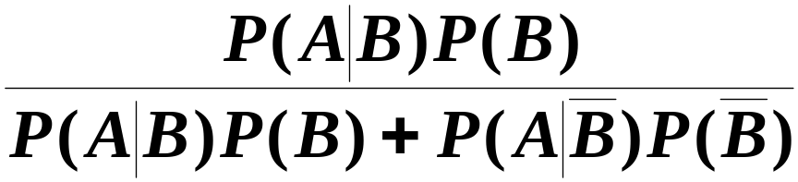
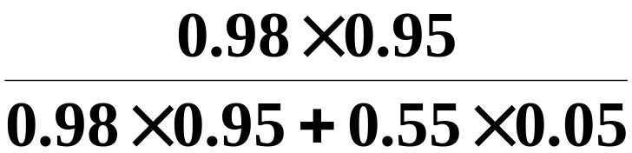

由贝叶斯公式
这就是说,
当生产出的第一件产品是合格品时,
此
时机器调整良好的概率为0.97.

Slide 33

先验概率与后验概率
上题中概率 是由以往的数据分析得到的, 叫做先验概率.
而在得到信息之后再重新加以修正的概率 =0.97叫做后验概率.

Slide 34

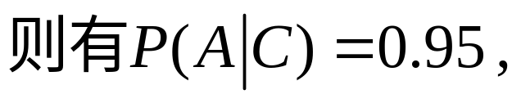
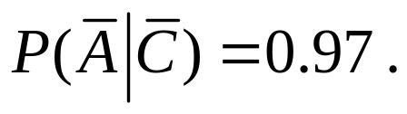
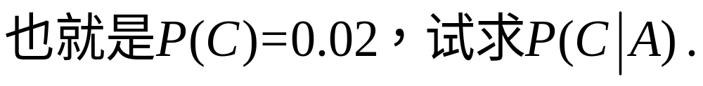
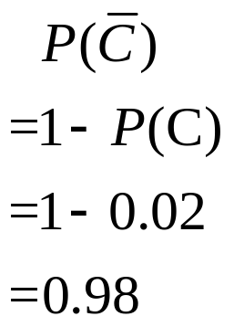
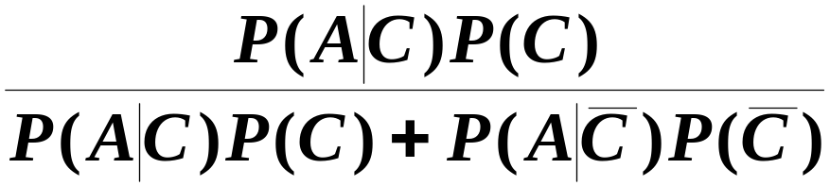

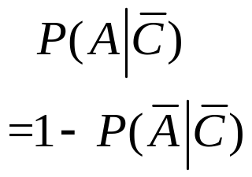


例8
假设核酸检测的准确率达到：
据统计数据，2020年美国的新冠患病率约为0.02,
由贝叶斯公式
解：

Slide 35



本题结果表明,
这两个概率都比较高。
但若某人核酸检测不幸阳性，
如果没有密切接触史，确诊患新冠的概率也不到40%
如果不注意这个结果,
将会得出错误的诊断。
——后验概率
——先验概率
当然，如果已知核酸阳性，患新冠的概率（后验概率）比起没做核酸的随便抓一个人患病的概率（先验概率），还是大了很多。

Slide 36
练习：
根据2020年10月4日美国CDC统计结果：
新冠肺炎疫情中，美国确诊病例的总体死亡率为2.8%，确诊病例中65岁以上占比15.1%，死亡病例中79.2%为65岁以上老人，则确诊病例中65岁以上老人的死亡率为 （保留三位小数）。
若65岁以上死亡病例中有75%患有一种或多种基础疾病，65岁以上非死亡病例中有68%患有一种或多种基础疾病，则65岁以上确诊病例中患有一种或多种基础疾病的概率为 （保留三位小数）。
答案： 0.147 ， 0.690

Slide 37



四、小结
条件概率
乘法定理
全概率公式
贝叶斯公式

Slide 38




